Slide 1
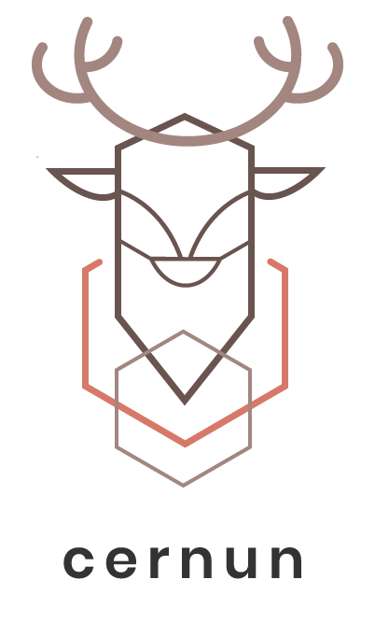
Formation, Conseil, Ingénierie

Slide 2

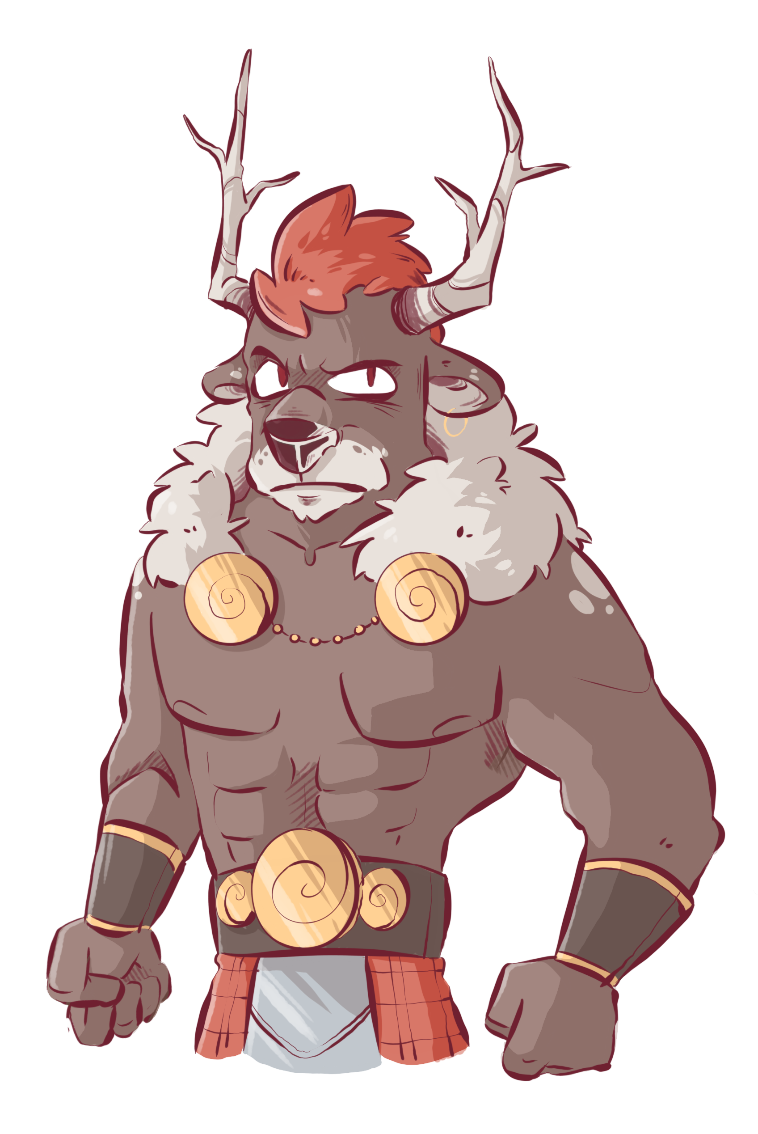
Cernun
Développeurs :
- Antoine PREVOST
- Theo LOUNISSI
- Erwan STEPHANT
Graphiste :
- Manon Tayeb

Slide 3
Cernun
Objectifs :
- Pédagogique :
Visualiser l’impact d’une activité sur un environnement
- Artistique :
Obtenir des exemples de créatures pour remplir un univers

Slide 4
Cernun
Descriptif :
- Simulateur d’écosystème
- Evolution de créatures intelligentes (?)
- Réaction aux interactions humaine

Slide 5
Cernun
Fonctionnalités :
- Inscription / enregistrement
- Sélection et visualisation de monde
- Suivi de l’évolution des créatures
- Déplacement sur la carte
- Génération procédurale

Slide 6
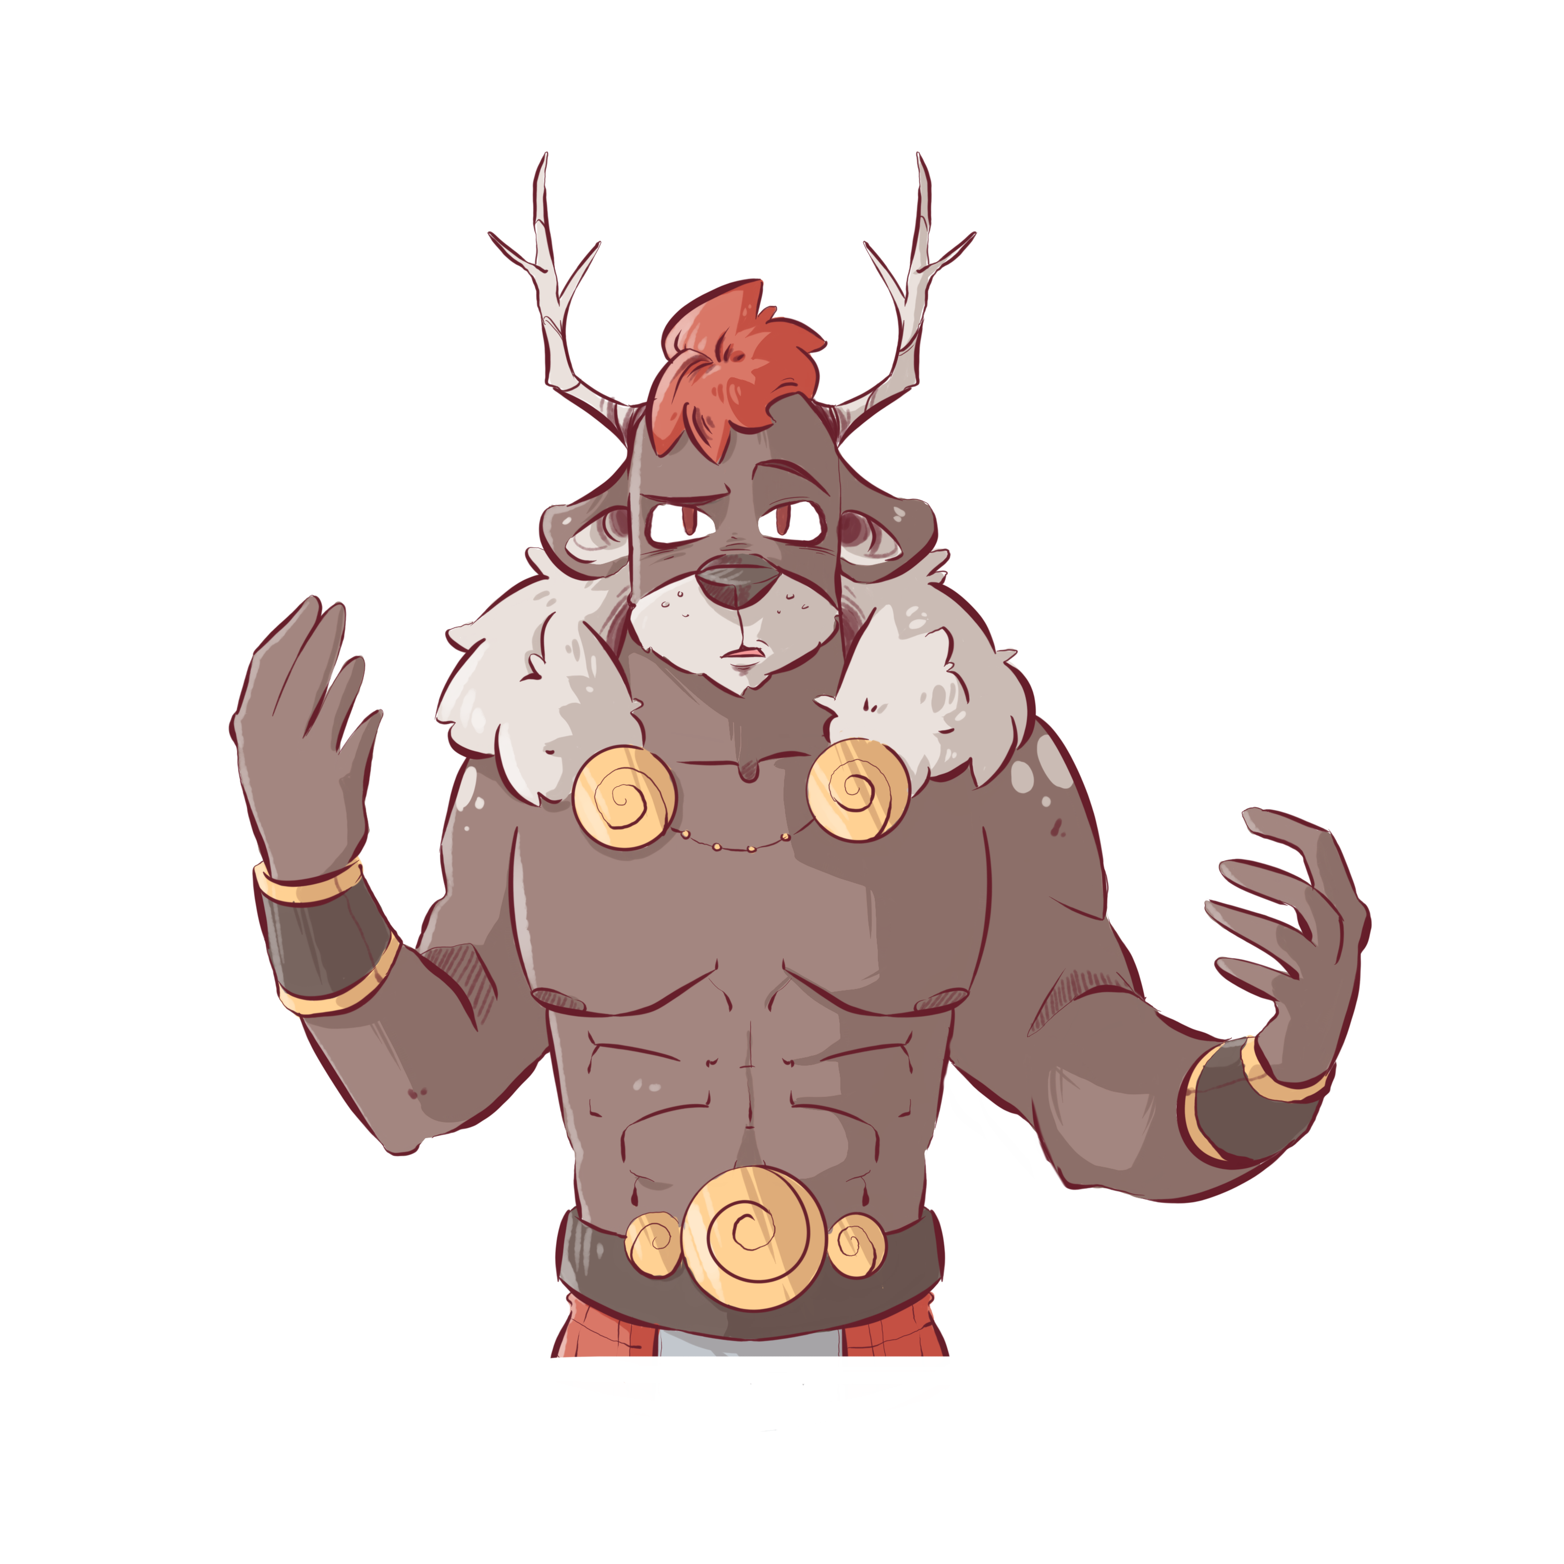
Cernun
Technologies utilisées : Spring Boot, JPA/Hibernate avec MariaDB, HTML, SCSS, JavaScript, TypeScript, Angular, P5.js, Bootstrap, Maven, Github, GitKraken
Modélisation : UML
Méthodologie : Agile Scrum

